Slide 1
IV Curso de Atualização em Pericia Judicial
Avaliação pericial em doença de curso crônico
Nefrologia
Daniel Constantino Yazbek
Médico Perito JEF
Mestre e doutor em nefrologia UNIFESP

Slide 2
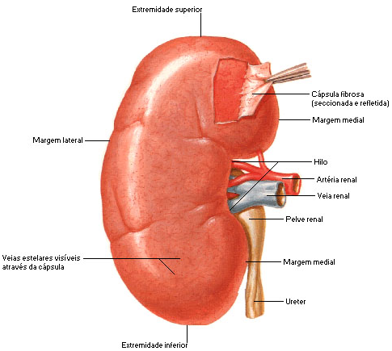
INTRODUÇÃO
Produção urina
Equilíbrio ácido básico
Controle de Volume
Controle pressórico (SRAA)
HAS
Uremia
Distúrbio eletrólitos
Hipervolemia
Cai/P/PTH
Vitamina D
EPO
Osteoporose
Calcificação arterial
Anemia

Slide 3
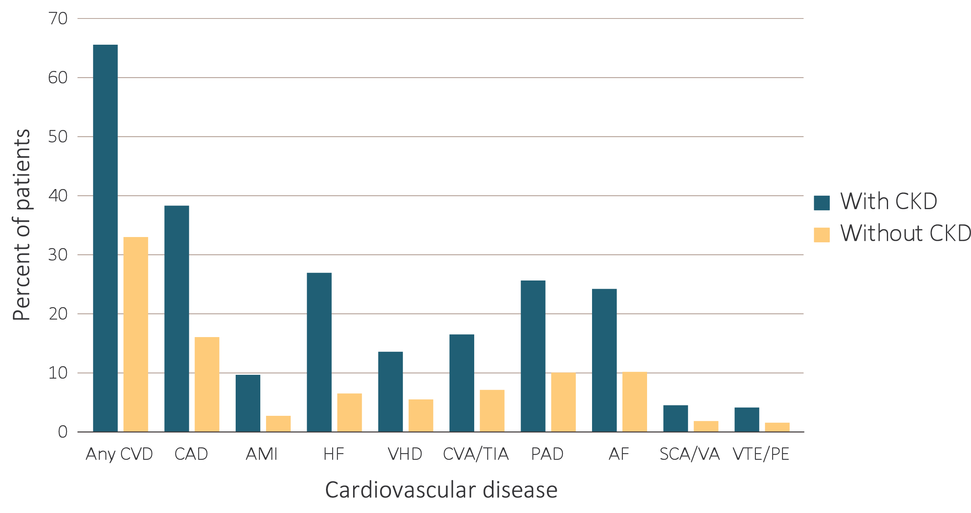
INTRODUÇÃO
Data Source: Special analyses, Medicare 5% sample. Abbreviations: AF, atrial fibrillation; AMI, acute myocardial infarction; CAD, coronary artery disease; CKD, chronic kidney disease; CVA/TIA, cerebrovascular accident/transient ischemic attack; CVD, cardiovascular disease; HF, heart failure; PAD, peripheral arterial disease; SCA/VA, sudden cardiac arrest and ventricular arrhythmias; VHD, valvular heart disease; VTE/PE, venous thromboembolism and pulmonary embolism
USRDS 2018

Slide 4
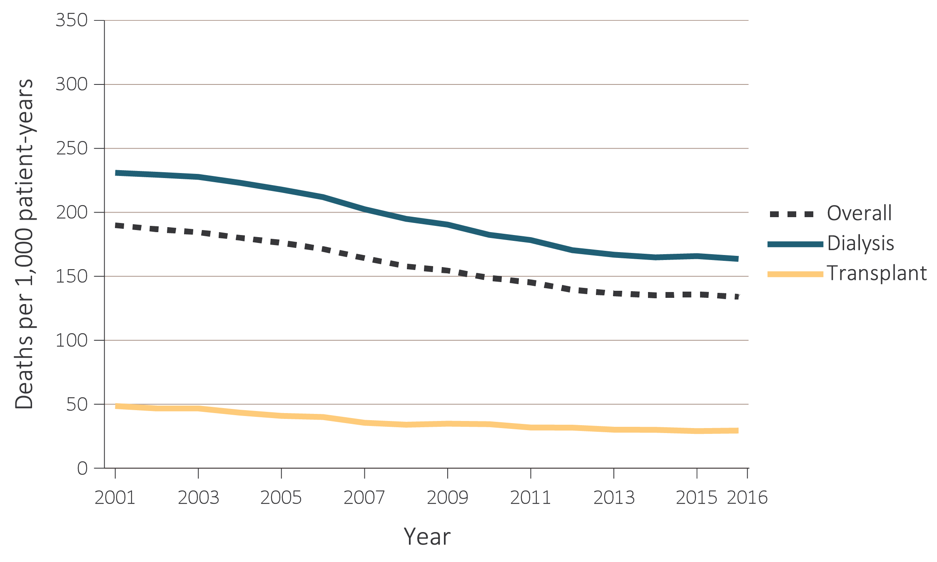
INTRODUÇÃO
Mortalidade geral de acordo com o tratamento
Data Source: Reference Tables H.2_adj, H.4_adj, H.8_adj, H.9_adj, and H.10_adj; and special analyses, USRDS ESRD Database. Adjusted for age, sex, race, ethnicity, primary diagnosis and vintage. Reference population: period prevalent ESRD patients, 2011. Abbreviations: ESRD, end-stage renal disease; HD, hemodialysis; PD, peritoneal dialysis.
USRDS 2018

Slide 5
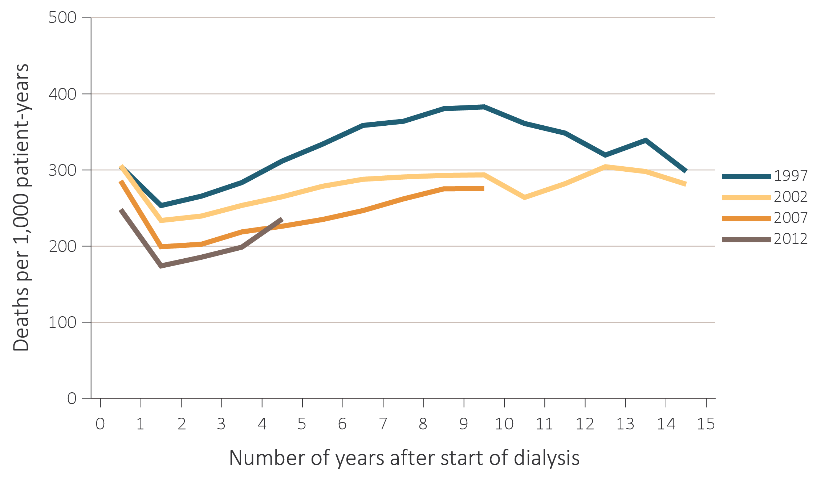
INTRODUÇÃO
Mortalidade em hemodiálise após o início do tratamento
Data Source: Special analyses, USRDS ESRD Database. Adjusted for age, sex, race, and primary diagnosis. Reference population: period prevalent ESRD patients, 2011. Abbreviation: ESRD, end-stage renal disease.
USRDS 2018

Slide 6
INTRODUÇÃO
15% adultos EUA
Brasil ELSA (2016) 9% DRC
Estimativa 126.583 pacientes diálise – 2017
ABTO 5.426 transplantes – 2017
Lista de espera: 21.059 pacientes
Tempo de espera X mortalidade
USRDS 2018
Censo brasileiro de dialise. http://www.censo-sbn.org.br/
Registro brasileiro de transplantes 2017. www.abto.org.br

Slide 7
ETIOLOGIA
HAS
DM
Doenças Autoimunes (LES, AR, esclerodermia, vasculites...)
ITU/PNA
Litíase
Neoplasia
LRA
Outras: Sepse / Ch. Séptico / drogas / obstrução trato urinário / idade / Antec Familiar / Bx nível sociocultural etc
American Journal of Kidney Diseases 2014 63, 713-735 DOI: (10.1053/j.ajkd.2014.01.416)

Slide 8
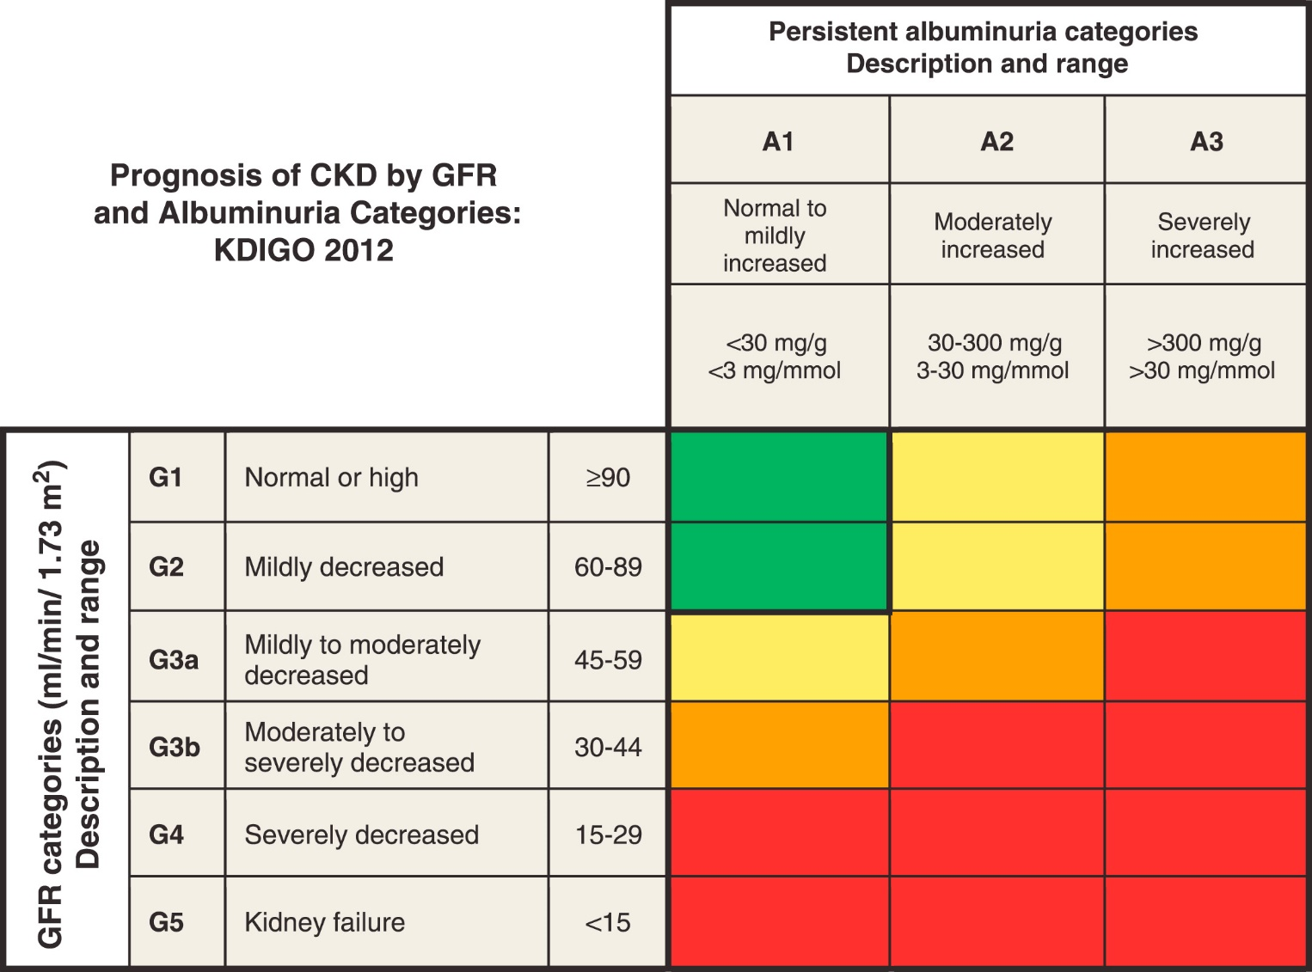
CLASSIFICAÇÃO
American Journal of Kidney Diseases 2014 63, 713-735 DOI: (10.1053/j.ajkd.2014.01.416)

Slide 9
COMO DEFINIR QUANDO EXISTEM SINTOMAS/SINAIS?
Anamnese pericial ?
    Supervalorização
    Oligossintomática
Exame físico ?
    Poucas informações
Atestados/laudos médicos ?
    Carecem de informações detalhadas

Slide 10
COMO ESTIMAR PERDA DA FUNÇÃO RENAL ?
Mudança de 25% na creatinina sérica = variação fisiológica
Clearence de Creatinina em urina de 24 horas, Cistatina C, CKD-EPI, métodos de avaliação de proteinúria (PT 24 horas, P/C, PT em U1)?
    5 ml/min/1,73 m² por ano
    > 300 mg/g
Fórmula Kidney Failure Risk Calculation ?
    Idade, Gênero, região, TFG, P/C
    Risco de diálise ou TX em 5 anos
JAMA. 2011;305(15). DOI:10.001/jama.2011.451
JAMA. 2016;315(2):1-11. doi:10.1001/jama.2015.18202

Slide 11
FÓRMULA KFRC
http://kidneyfailurerisk.com/

Slide 12
SUMÁRIO
DRC conservador
Poucos sintomas/sinais + dificuldade de avaliar progressão DRC
NÃO existem métodos de certeza para avaliar capacidade laborativa
PERICIANDOS EM HEMODIÁLISE OU DIÁLISE PERITONIAL
ESTÃO COM INCAPACIDADE LABORATIVA

Slide 13
TRANSPLANTE RENAL
TSR = DRC em conservador
Objetivo = restabelecimento parcial da função renal
Uso de imunossupressores
Recentes < 1 ano
    Rejeição
    Infecção
Tardios > 1 ano
    DCV
    Neoplasias
    Disfunção crônica do enxerto

Slide 14
TRANSPLANTE RENAL
Rejeição aguda do enxerto
    6% em 1 ano
    Pouco influencia na sobrevida do enxerto
Infecção
    IFO
    CMV
    ITU/PNA
    BCP/Pneumocistose/TB

Slide 15
TRANSPLANTE RENAL
DCV = semelhante a DRC em conservador
Neoplasias = ISS
    PTLD
    Basocelular, espinocelular, Kaposi e melanoma
    Outras

Slide 16
TRANSPLANTE RENAL
Disfunção crônica do enxerto
    Aderência
    Comorbidades
Doador vivo
Doador falecido
2016 Annual Data Report. Scientific Registry of Transplant Recipients http://srtr.transplant.hrsa.gov/annual_reports/Default.aspx

Slide 17
SUMÁRIO
6 meses de TX
Risco complicações agudas
Incapacidade laborativa?
TX tardio
Complicações crônicas?
Incapacidade laborativa?

Slide 18
TRANSPLANTE HEPÁTICO
Alterações congênitas, hepatities (viral e autoimune), OH, colangite esclerosante e cirrose biliar primária.
Cirrose hepática Encefalopatia
Sangramento TGI
Edema/ascite
PBE
Fila de espera = mortalidade 40%
Semelhante ao TX renal
Fígado maior tolerabilidade a agressões
menor necessidade de ISS
Incapacidade relacionada a doença de base e cirrose

Slide 19


